Slide 1
《概率论与数理统计》
赵素云
信息学院

Slide 2
概率论与数理统计
教 师： 赵素云
办公室: 信息楼429
电 话: 6251 4110
电子邮件：zhaosuyun@ruc.edu.cn
中国人民大学信息学院

Slide 3
1
课程简介及定位
课
程
基
本
信
息
课程性质：专业必修课
面向专业：计算机类专业
学 时：72学时

Slide 4
关 系
1
课程简介及定位
前导
高等数学或数学分析
高等代数或线性代数
概率论与数理统计
《数据科学导论》、《大数据计算智能》、《算法分析与设计》、《机器学习》、
《模式识别》、《数据仓库与数据挖掘》
《随机过程》、《时间序列分析》 《高等概率论》、《高等数理统计》、《非参数统计》等
后继

Slide 5

1
课程简介及定位
授课对象：
计算机科学与技术
信息管理与信息系统
信息安全
软件工程
数据科学与大数据技术
课程定位：
课程设计
教学内容的安排
教学案例的选择
考虑计算机专业的特点

Slide 6
教学目标
通过学习和习题练习，具备一定的解决问题分析问题的能力
能力目标
知识目标
理解随机不确定的数学思想、
掌握随机数学的思维方式、
能够使用一些概率统计的方法分析、描述、并解决计算机专业学习中一些实际问题。
概率论与数理统计的
基本概念、
基本理论、
数学方法

Slide 7
概率论的三大模块
基础部分---概率论:
古典概率 随机变量及其分布
分布函数 数字特征等
应用部分---数理统计:
统计量构造 参数估计
假设检验 回归分析等
深入部分---随机过程:
马尔可夫过程 平稳过程
随机分析等

Slide 8

使用教材
教 材：《概率论与数理统计》 浙江大学 盛骤 谢士千 潘承毅编
高等教育出版社
2008年6月第四版
推荐参考书目 ：
1.《概率统计问题与思考》薛留根著 科学出版社 2011
2.《概率论基础教程》（第6版）（美）罗斯著 赵选民等译 机械工业出版社 2006
3.《概率统计释难解疑》 谢兴武 李宏伟 主编 科学出版社 2007

Slide 9
考核方式
考 核 方 式 | 平时考核（占总成绩比例）40% | 考核类型 | 课程作业 | 课堂表现 | 期中考试
 |  | 占平时成绩比例 | 45% | 5% | 50% （第8周左右，前三章内容）
 | 期末考核（占总成绩比例）60% | 闭卷考试

Slide 10
2
教学内容
保持概率论与数理统计的经典内容
  随机试验、样本空间、随机事件、古典概型
  随机变量的概念及其描述
  多维随机变量的概念及其描述
  随机变量的数字特征
  假设检验与参数估计
改变“重推理，轻计算”思想
  弱化一些概率论概念的证明过程，如概率的三个基本性质（非负性，可列可加性，全集为一）、中心极限定理
  加强对定理和定义的理解和应用， 如卷积公式、大数定律、中心极限定理、切比雪夫不等式等
中国人民大学信息学院计算机系

Slide 11
概率论与数理统计
第一章 概率论的基本概念
    1.1 随机试验
    1.2 样本空间
    1.3 概率和频率
    1.4 等可能概型（古典概型）
    1.5 条件概率
    1.6 独立性
第二章 随机变量及其分布
    2.1 随机变量
    2.2 离散型随机变量及其分布
    2.3 随机变量的分布函数
    2.4 连续型随机变量及其概率密度
    2.5 随机变量的函数的分布
第三章 多维随机变量及其分布
    3.1 二维随机变量
    3.2 边缘分布
    3.3 条件分布
    3.4 相互独立的随机变量
    3.5 两个随机变量的函数的分布
第四章 随机变量的数字特征
      4.1 数学期望
      4.2 方差
      4.3 协方差及相关系数
      4.4 矩、协方差矩阵
第五章 大数定律和中心极限定理
      5.1 大数定律
      5.2 中心极限定理
中国人民大学信息学院计算机系

Slide 12
概率论与数理统计
第六章 数理统计的基本概念
      6.1 总体和样本
      6.2 直方图和箱线图
      6.3 常用的分布
第七章 参数估计
      7.1 参数的点估计
      *7.2 基于截尾样本的最大似然估计
      7.3 估计量的评选标准
      7.4 区间估计
      7.5 正态总体均值与方差的区间估计
      7.6 (0-1)分布参数的区间估计
      7.7 单侧置信区间
第八章 假设检验
      8.1 假设检验
      8.2 正态总体均值的假设检验
      8.3 正态总体方差的假设检验
      8.4 置信区间与假设检验之间的关系
      *8.5 样本容量的选取
      8.6 分布拟合检验
      8.7 秩和检验
      8.8 假设检验问题的户值检验法
第九章 方差分析及回归分析
      9.1 单因素试验的方差分析
      9.2 双因素试验的方差分析
      9.3 一元线性回归
      9.4 多元线性回归
中国人民大学信息学院计算机系

Slide 13



教学内容安排
44学时
本课程是
研究随机
现象统计
规律性的
一门
基础课程
基
础
应
用
主要研究有效地运用数据收集与
数据处理、多种模型与技术分析、
社会调查与统计分析等，对社会
或自然现象进行科学的推理
72学时
28学时

Slide 14
对学习者的要求
三个重要环节
  课前预习
  课上认真听讲
  课后认真复习消化、作业
经常进行阶段复习
  掌握知识的窍诀：反复思维实践
中国人民大学信息学院

Slide 15
其他约定
不得迟到、早退、缺课
上课时请关闭手机
作业用作业纸,批改后发回的作业需提交电子版（待完善）
迟交的作业恕不接受
中国人民大学信息学院

Slide 16
计分方式
最后期终考试成绩占60％
平时成绩占40％
  作业：一次不交扣2分
  缺席一次扣1分，迟到一次扣0.5分
中国人民大学信息学院

Slide 17
沟通方式
创建我们班的微信群（放课件）：
助教：讲习题、与课代表沟通
需要一个课代表：收发作业、与助教沟通

Slide 18
概率论的起源
赌博
故事背景：
德.梅勒是一位军人、语言学家、古典学者，同时也是一个有能力、有经验的赌徒。
一次，德.梅勒和他的一个朋友每人出30个金币，两人各自选取一个点数，谁选择的点数首先被掷出3次，谁就赢得全部的赌注。
德.梅勒选择的点数“5”出现了2次，而他的朋友选择的点数“3”只出现了1次。这时，游戏不得不停止。他们该如何分配赌桌上的60个金币的赌注呢？

Slide 19
德.梅勒的朋友认为，既然掷出他选择的点数的机会是德.梅勒的一半，那么他该拿到德.梅勒所得的一半，即他拿20个金币，德.梅勒拿40个金币。
然而德.梅勒争认为：再掷一次骰子，对他来说最糟糕的事是他将失去他的优势，游戏是平局，每人都得到相等的30个金币；但如果掷出的是“5”，他就赢了，并可拿走全部的60个金币。
在下一次掷骰子之前，他实际上已经拥有了30个金币，他还有50%的机会赢得另外30个金币，所以，他应分得45个金币。

Slide 20
德.梅勒把这个问题告诉了帕斯卡，帕斯卡又写信告诉了费马。总共用了三年的时间，解决了这一问题
在概率论的历史上，一般的把这一事件看作为数学概率论的起始标志。
他们两人多再赌两局即可分出胜负，这两局有4种可能的结果：5,5、5,3、3,5、3,3。
前3种情况都是甲最后获胜，只有最后一种情况才是乙取胜，
所以赌注应按3：1的比例分配，即甲得45个金币，乙得15个。
所以概率的发展被认为是从帕斯卡与费马开始的。

Slide 21
三年后，1657年，荷兰著名的天文、物理兼数学家惠更斯把这一问题置于更复杂的情形下，总结出更一般的规律。写成了《论掷骰子游戏中的计算》一书，这就是最早的概率论著作 。
概率论诞生了！

Slide 22
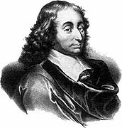
布莱兹·帕斯卡（Blaise Pascal，1623年－1662年），法国数学家、物理学家、宗教哲学家。
数学上，帕斯卡促成了两个重要的新研究领域。
一、他16岁写出一篇题为射影几何的论文，
二、1654年开始与皮埃尔·德·费马通信，讨论概率论，大大影响了现代经济学和社会科学的发展。

Slide 23

费马（Fermat，Pierre de 1601～1665）法国数学家，被誉为“业余数学家之王。”
费马一生从未受过专门的数学教育，数学研究也不过是业余之爱好。然而，在17世纪的法国还找不到哪位数学家可以与之匹敌：
他是解析几何的发明者之一；
对于微积分诞生的贡献仅次于牛顿、莱布尼茨；
概率论的主要创始人；
等等。

Slide 24
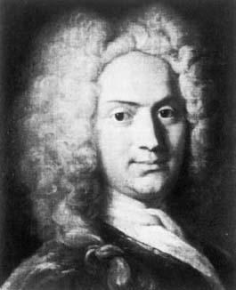
伯努利（1654-1705）把概率论的发展向前推进了一步。
于1713年出版了《猜测的艺术》，指出概率是频率的稳定值，他第一次阐明了大数定律的意义。

Slide 25
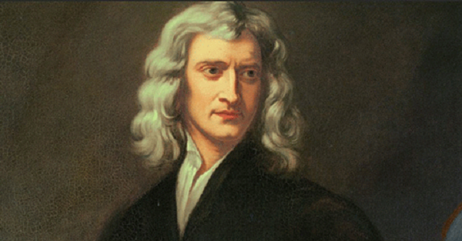

棣莫佛（1667-1754）发表了重要著作《机遇原理》，
书中叙述了概率乘法公式和复合事件概率的计算方法，
并在1733年发现了正态分布密度函数，但他没有把这一结果应用到实际数据上。
直到1924年才被英国统计学家 K. 皮尔森 （1857-1936）在一家图书馆中发现。

Slide 26
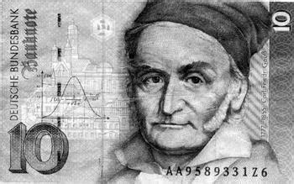
高斯（1777-1855）从测量同一物体所引起的误差这一随机现象独立地发现了正态分布（也叫高斯分布）的密度函数，他发现了误差理论，并提出了最小二乘法。

Slide 27
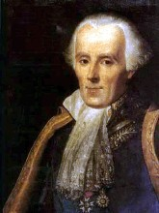

拉普拉斯（1749-1827）也独立地导出了正太分布的密度函数，他对概率的意义如何抽象化做出了杰出的贡献，提出了概率的古典定义，他的著作《概率的分析理论》和《概率的哲学探讨》，他是奠基概率论基础的第一个人.
并预言：值得注意的是，从考虑赌博问题而起始的一门科学，将会成为人类知识宝库里最重要的主题。

Slide 28
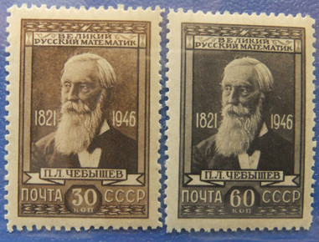
切比雪夫（1821-1894）继承了拉普拉斯的理论研究工作，把概率论的理论研究推进到现代化的门槛。

Slide 29
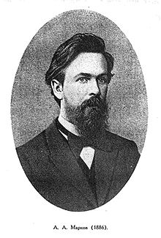
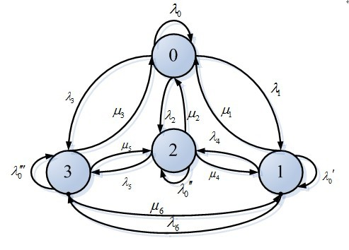
马尔科夫（1856-1922）是切比雪夫的学生，他在概率论的理论研究方面作出了比他老师更有深远意义的贡献。
他推广了大数定理和中心极限定理的应用范围，奠定了随机过程的发展基础，提出了马尔科夫过程（简称 “马氏过程”或者“马程” ），是现代概率论的基本内容。

Slide 30
概率论发展简史
概率论在实践中曲折发展：
在概率问题早期的研究中，逐步建立了事件、概率和随机变量等重要概念以及它们的基本性质
由于许多社会问题和工程技术问题，如：人口统计、保险理论、天文观测、误差理论、产品检验和质量控制等。这些问题的提法，均促进了概率论的发展
17世纪到19世纪，伯努利、隶莫弗、拉普拉斯、高斯、泊松、柯尔莫戈洛夫、切比雪夫、马尔可夫等著名数学家都对概率论的发展做出了杰出的贡献。

Slide 31
概率论的应用例
对于某些被调查者不愿公开回答的问题，运用概率论的方法可以得到较准确的结论。
举个例子，对一批即将出国留学的学生进行调查，确定学业完成后愿意回国者所占的比例。

Slide 32
概率论的应用例
概率论的应用：
例如：
按掷硬币的方式回答a或b填是或否 （ ）
a: “完成学业后，你是否会回国”
b：“你的年龄是奇数”。
Notes:
对于"完成学业后，你是否会回国"这一问题，很多人不希望透露自己的真实想法。为了得到正确的结论，我们将问题稍加调整，将"完成学业后，你是否会回国"定位问题a，另设问题b："你的年龄是奇数"。将a、b组成一组问题，让被调查者抛硬币决定回答问题a或b，并且在问卷上不标示被调查者回答的是问题a还是问题b。解除了顾虑后，被调查者都会给出真实的想法。

Slide 33
概率论的应用例
概率论的应用：
然后运用概率论方法，我们就可以从调查结果中得到我们想知道的回国者比例。
假定有300人接受调查，结果有130个"是"。因为被调查者回答问题a、b的概率各是50%，所以将各有约150人回答a或b问题。
被调查者年龄是奇数的概率各是50%，所以150个回答b问题的人中，约有75个"是"。
那么130个"是"的答案中，约有55个"是"是问题a的答案，于是我们就可以得到完成学业后愿意回国者的比例约55/150即11/30。

Slide 34
概率论和数理统计是一门随机数学的两个分支，它们是密切联系的同类学科。但是应该指出，概率论、数理统计、统计方法又都各有它们自己所包含的不同内容。
概率论--是根据大量同类随机现象的统计规律，对随机现象出现某一结果的可能性作出一种客观的科学判断，对这种出现的可能性大小做出数量上的描述；比较这些可能性的大小、研究它们之间的联系，从而形成一整套数学理论和方法。

Slide 35
数理统计--是应用概率的理论来研究大量随机现象的规律性；对通过科学安排的一定数量的实验所得到的统计方法给出严格的理论证明；并判定各种方法应用的条件以及方法、公式、结论的可靠程度和局限性。使我们能从一组样本来判定是否能以相当大的概率来保证某一判断是正确的，并可以控制发生错误的概率。
统计方法--是以上提供的方法在各种具体问题中的应用，它不去注意这些方法的理论根据、数学论证。

Slide 36
序 言
?
概率论是研究什么的？
随机现象：不确定性与统计规律性
概率论——研究和揭示随机现象的统计规律性的科学
Notes:
湖中鱼的重量；

Slide 37
随机现象的例子：
1. 买一张彩票，可能不中奖，也可能中一等奖、二等奖、三等奖等。
2. 规定硬币的某一面为正面。掷这枚硬币时，
可能正面向上、也可能反面向上。
3. 从装着红、白、蓝三个球的口袋里任取一个球出来，取到的球可能是红球、白球或蓝球。
4. 掷一个骰子，出现的点数可能是1到6中任何一点。
5. 婴儿出生时的体重可能是5斤、6.2斤、7.1斤等
中国人民大学信息学院

Slide 38
研究随机现象时重要的两件事：
（1）在一定条件下所有可能的结果有哪些；
（2）各种结果出现的可能性有多大。
我们在第一章将会解决的实际问题举例:
① 30名同学中至少两人的生日相同的可能性多大？（71%）
②两人相约中午12点到13点之间在某地见面，先到者等20分后离去，两人能会面的可能性大还是不能会面的可能性大？（能会面的可能性大）
中国人民大学信息学院

Slide 39

第一章 概率论的基本概念
§1 随机事件的概率
§2 等可能概型（古典概型）
§3 条件概率
§4 独立性
中国人民大学信息学院
目 录
前一页
后一页
退 出

Slide 40
第一章 概率论的基本概念
§1 随 机 事 件 的 概率
一 随 机 试 验
二 事件间的关系与运算
三 频 率 与 概 率
中国人民大学信息学院
目 录
前一页
后一页
退 出

Slide 41
第一章 概率论的基本概念
§1 随机事件的概率
一 、 随 机 试 验
1) 随机试验（Experiment ）
这里试验的含义十分广泛，它包括各种各样的科学实验，也包括对事物的某一特征的观察。
这些试验具有以下特点：
1. 可以在相同的条件下重复进行；
2. 进行一次试验之前不能确定哪一个结果会出现；
3. 每次试验的可能结果不止一个，并且能事先明确
试验的所有可能结果。
称具备上面三个特点的试验为随机试验。
中国人民大学信息学院
目 录
前一页
后一页
退 出

Slide 42
其典型的例子有：
E₁：抛一枚硬币，观察正面H（Heads）、反面T
（Tails）出现的情况。
E₂：抛一颗均匀的骰子，观察出现的点数。
E₃：观察某一时间段通过某一路口的车辆数。
E₄：观察某一电子元件的寿命。
E₅：观察某地区一昼夜的最低温度和最高温度。
E₆: 将一枚硬币连抛三次，考虑正反面出现的情况；
E₇: 将一枚硬币连抛三次，考虑正面出现的次数;
中国人民大学信息学院

Slide 43
第一章 概率论的基本概念
§1 随机事件的概率
2) 样本空间(Space)
定义 将随机试验 E 的所有可能结果组成的集合
称为 E 的样本空间， 记为 S 。样本空间的
元素，即 E 的每个结果，称为样本点。
要求：会写出随机试验的 样本空间。
中国人民大学信息学院
目 录
前一页
后一页
退 出

Slide 44
E₁：抛一枚硬币，观察正面H（Heads）、反面T
（Tails）出现的情况。
S₁ : { H , T }
E₂：抛一颗均匀的骰子，观察出现的点数。
S₂ : { 1, 2, 3, 4, 5, 6 }
S₃ : {0,1,2,3……}
E₃：观察某一时间段通过某一路口的车辆数。
E₄：观察某一电子元件的寿命。
S₄ : { t | t ≥ 0 }
E₅：观察某地区一昼夜的最低温度和最高温度。
S₅ : { ( x , y ) | T ₀≤ x ≤ y ≤ T₁ }
E₆: 将一枚硬币连抛三次，考虑正反面出现的情况；
S₆ : {HHH, HHT, HTH, THH，HTT，THT，TTH, TTT }
E₇: 将一枚硬币连抛三次，考虑正面出现的次数;
S₇ : { 0, 1, 2, 3 }
中国人民大学信息学院

Slide 45
第一章 概率论的基本概念
§1 随机事件的概率
3) 随 机 事 件(Event)
随机事件 : 称试验 E 的样本空间 S 的子集为 E 的
随机事件，记作 A, B, C 等等；
基本事件 : 由一个样本点组成的单点集；
必然事件 : 样本空间 S 本身；
不可能事件 : 空集∅。
注意：我们称一个随机事件发生当且仅当它所包
含的一个样本点在试验中出现。
中国人民大学信息学院
目 录
前一页
后一页
退 出

Slide 46
第一章 概率论的基本概念
§1 随机事件的概率
例1
E₂：抛一颗均匀骰子，观察出现的点数。
S₂ : { 1, 2, 3, 4, 5, 6 }
事件 A₁={1,3,5} 表示 “出现奇数点”;
事件 A₂={1,2,3,4} 表示 “出现的点数小于5”；
事件 A₃={2,4} 表示 “点数是小于5的偶数”；
“点数小于7”：必然事件；
“点数小于0”：不可能事件。
中国人民大学信息学院
目 录
前一页
后一页
退 出

Slide 47


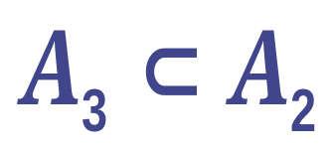
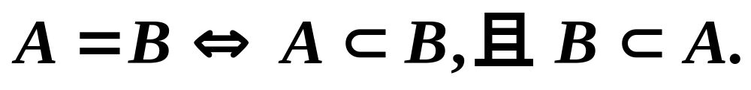
第一章 概率论的基本概念
§1 随机事件的概率
二 、 事件间的关系与运算
1) 包含关系
如果A发生必导致B发生，则
A
B
S
例1中，
2）相等关系
中国人民大学信息学院
目 录
前一页
后一页
退 出

Slide 48


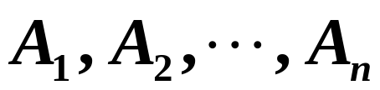
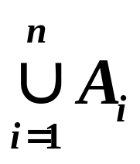
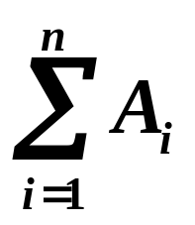
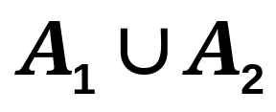
第一章 概率论的基本概念
§1 随机事件的概率
3) 和（并）事件
事件 发生
当且仅当 A, B 至少发生一个 .
A
B
S
至少发生一个的事件记作：
或
例1中，
=“点数为奇数”∪“点数小于5”
=“点数不是6”
中国人民大学信息学院
目 录
前一页
后一页
退 出

Slide 49

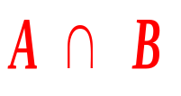
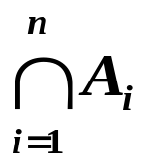
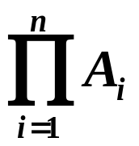
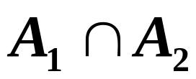
第一章 概率论的基本概念
§1 随机事件的概率
4) 积（交）事件
事件 发生当且仅当
A , B 同时发生.
A
B
S
都发生的事件
记作：
或
例1中，
=“点数为1或3”。
中国人民大学信息学院
目 录
前一页
后一页
退 出

Slide 50

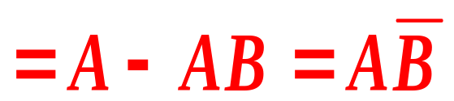

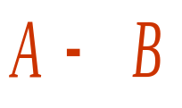


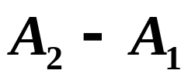
第一章 概率论的基本概念
§1 随机事件的概率
5) 差事件
A
A
A
B
B
S
S
发生当且仅当 A 发生 B 不发生.
例1中
=“点数为5”
=“点数为2或4”
中国人民大学信息学院
目 录
前一页
后一页
退 出

Slide 51
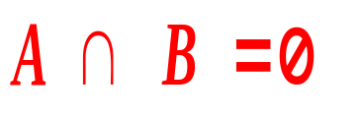
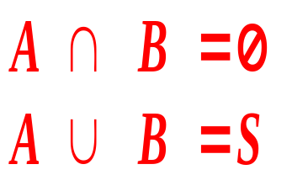
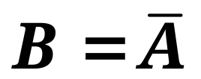
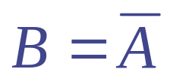
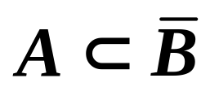
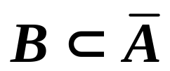
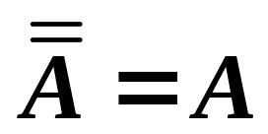
第一章 概率论的基本概念
6) 互不相容（互斥）
7) 对立事件 （逆事件）
A
A
B
S
S
请注意互不相容与对立事件的区别！
中国人民大学信息学院

Slide 52
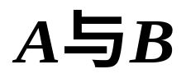

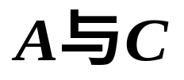




第一章 概率论的基本概念
§1 随机事件的概率
例2 在S₄ 中观察某一电子元件的寿命。
事件 A={t|t<1000}
表示 “产品是次品”
事件 B={t|t ≥ 1000}
表示 “产品是合格品”
事件 C={t|t≥1500}
表示“产品是一级品”
则
表示 “产品是合格品但不是一级品”;
表示 “产品是一级品” ;
表示 “产品是合格品”.
中国人民大学信息学院
目 录
前一页
后一页
退 出

Slide 53


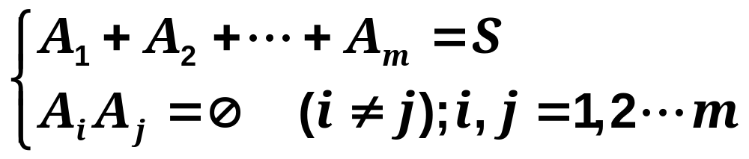


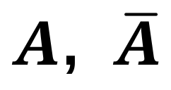

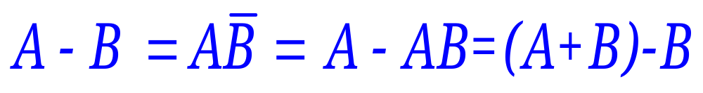
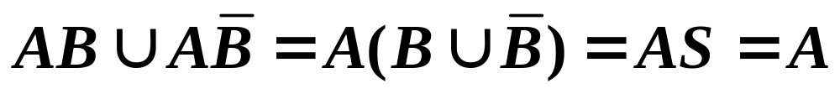
第一章 概率论的基本概念
8) 完备事件组（样本空间的分划、分割）
最简单的完备事件组：
事件的分解方法：
8) 上节讲到这里了
中国人民大学信息学院

Slide 54
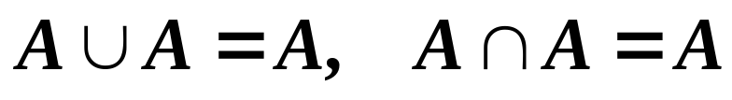
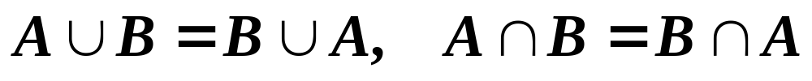

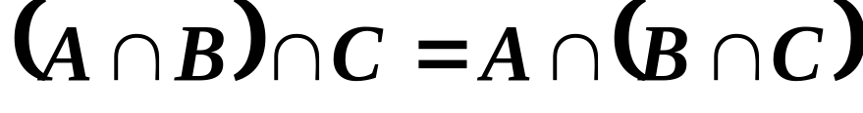
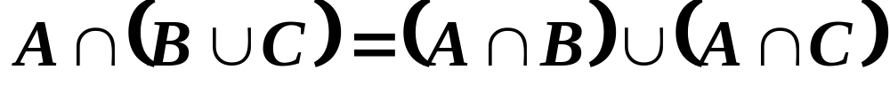
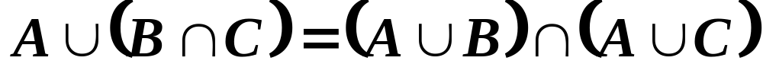
第一章 概率论的基本概念
§1 随机事件的概率
9) 随机事件的运算规律
幂等律:
交换律:
结合律:
分配律:
中国人民大学信息学院
目 录
前一页
后一页
退 出

Slide 55
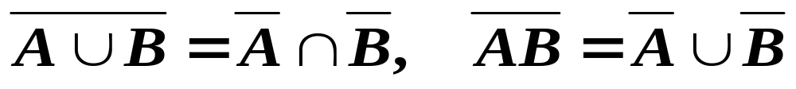
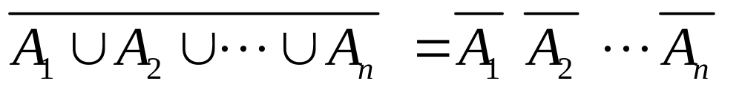
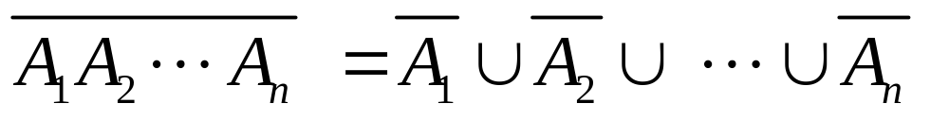
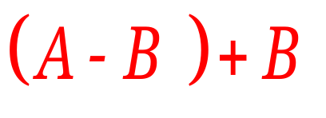

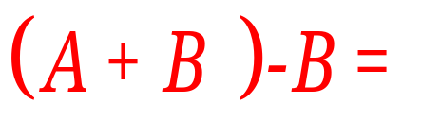

De Morgan（德摩根）定律（对偶律）:
推广
注意：
事件运算与数的运算不同
中国人民大学信息学院

Slide 56


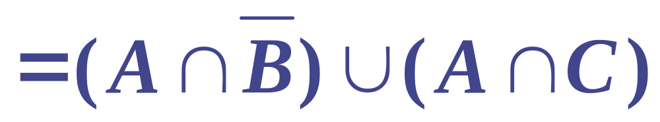

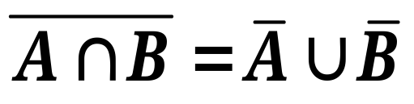
例1 化简事件
解 原式
中国人民大学信息学院

Slide 57
练习 事件A表示“甲商品畅销，乙商品滞销”，
则事件A表示
A、甲商品滞销，乙商品畅销；
B、甲商品畅销，乙商品畅销；
C、甲商品滞销，乙商品滞销；
D、甲商品滞销或乙商品畅销.
中国人民大学信息学院

Slide 58



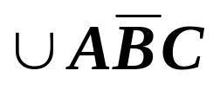
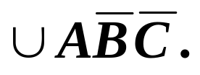



第一章 概率论的基本概念
§1 随机事件的概率
例2：设 A, B, C 为三个随机事件，用A, B, C 的运
算关系表示下列各事件.
（1）A 发生.
(2) A 发生，B 与 C 都不发生.
(3) A ,B , C 都发生.
(4) A ，B , C 至少有一个发生.
中国人民大学信息学院
目 录
前一页
后一页
退 出

Slide 59
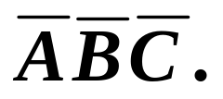
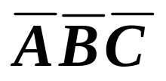








第一章 概率论的基本概念
§1 随机事件的概率
(5) A ，B , C 都不发生.
(6) A ，B , C 不多于一个发生.
(7) A ，B , C 不多于两个发生.
(8) A ，B , C 至少有两个发生.
中国人民大学信息学院
目 录
前一页
后一页
退 出

Slide 60







练习：甲、乙、丙三人各向目标射击一发子弹，以A、B、C分别表示甲、乙、丙命中目标，试用A、B、C的运算关系表示下列事件：
中国人民大学信息学院

Slide 61
第一章 概率论的基本概念
§1 随机事件的概率
要求：会用集合论语言和概率论语言表述
事件的关系.
掌握： De Morgan定律.
作业： 第1章 1, 2
中国人民大学信息学院
目 录
前一页
后一页
退 出

